Slide 1



汇报人：刘竞文
智能医疗云台后端系统

Slide 2


目录
01.项目背景简介
02.项目过程介绍
03.项目成果展示
04.不足与展望

Slide 3

项目背景简介
TEXT
项目背景
构建可持续发展的中小型医疗卫生服务机构IT生态系统，帮助中小医院建设、运维院内IT系统，有效解决中小医院由于业务快速发展带来的IT持续投入的成本负担问题。
本后台系统主要解决医院各种数据的控制，其中包括用户、医生、药品等等数据的控制，另外还包括了发药系统的实现。给医院数据带来可控性和便捷性

Slide 4

登录模块过程
1PPT.COM
前端过程
用户登陆前，密码栏锁定，用户输入用户名，如通过校验，则锁定解除，未通过则继续锁定，通过后输入正确的密码即可登录
后端过程
后端接收前端发送的用户名，用户名存在则发送相应的消息码和对应的用户头像地址，之后接收密码，通过先让cookie中存储用户的加密数据并存放到redis中作为key，value是用户的操作权限，则发送消息码。

Slide 5
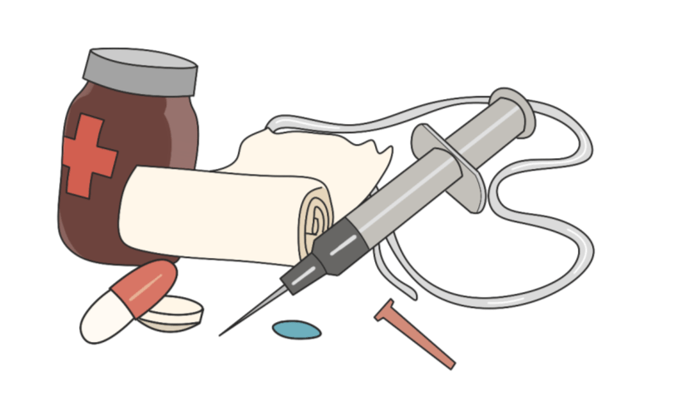
增删改查模块过程
后端接收数据之前，会拦截请求，并对客户端的cookie进行校验，通过则继续执行，未通过发送消息码。
请求接收通过后，执行该请求，执行最终结果，并发送状态码
前端用户选择对应的操作，包括增删改查，并将对应的数据进行发送

Slide 6
发药模块过程
伪支付业务，后端接收到需发药的用户，先将用户id和一个24位的uuid进行绑定，之后创建二维码指向前端页面后缀为24位操作码，生成二维码转化成base64发送前端，用户扫描并点击支付至此支付业务完成
前端选择进行操作，后端首先判断该条件是否能满足，如满足则执行方法。不满足则返回消息码
首先展示发药数据，未发药状态显示发药和查看订单详情，已发药界面显示退药和显示订单详情，已退费订单仅显示查看订单详情

Slide 7

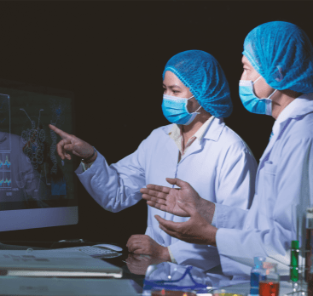


单击添加标题
TEXT
TEXT
TEXT
单击添加文本
单击添加文本
单击添加文本
A
B
C
单击此处添加文本，并调整颜色以及大小。单击此处添加文本。

Slide 8


1PPT.COM
02
单击添加标题
单击此处添加文本，并调整颜色以及大小。单击此处添加文本。单击此处添加文本，并调整颜色以及大小。
1PPT.COM

Slide 9


单击添加标题
单击此处添加文本，并调整颜色以及大小。单击此处添加文本。
单击此处添加文本，并调整颜色以及大小。单击此处添加文本。

Slide 10

单击添加标题
单击此处添加文本，并调整颜色以及大小。单击此处添加文本。
单击此处添加文本，并调整颜色以及大小。单击此处添加文本。
单击此处添加文本，并调整颜色以及大小。单击此处添加文本。
4
3
2
5
单击此处添加文本，并调整颜色以及大小。单击此处添加文本。
单击此处添加文本，并调整颜色以及大小。单击此处添加文本。
1

Slide 11


单击添加标题
单击此处添加文本，并调整颜色以及大小。单击此处添加文本。
单击此处添加文本，并调整颜色以及大小。单击此处添加文本。
单击此处添加文本，并调整颜色以及大小。单击此处添加文本。

Slide 12
单击添加标题
1
单击添加文本
单击此处添加文本，并调整颜色以及大小。单击此处添加文本。
单击添加文本
单击此处添加文本，并调整颜色以及大小。单击此处添加文本。
单击添加文本
2
3
单击此处添加文本，并调整颜色以及大小。单击此处添加文本。

Slide 13
1PPT.COM
03
单击添加标题
单击此处添加文本，并调整颜色以及大小。单击此处添加文本。单击此处添加文本，并调整颜色以及大小。
1PPT.COM

Slide 14

单击添加标题
单击此处添加文本，并调整颜色以及大小。单击此处添加文本。
单击此处添加文本，并调整颜色以及大小。单击此处添加文本。
单击此处添加文本，并调整颜色以及大小。单击此处添加文本。
单击此处添加文本，并调整颜色以及大小。单击此处添加文本。

Slide 15

单击添加标题
单击添加文本
单击此处添加文本，并调整颜色以及大小。单击此处添加文本。
单击此处添加文本，并调整颜色以及大小。单击此处添加文本。
单击此处添加文本，并调整颜色以及大小。单击此处添加文本。

Slide 16

单击添加标题
单击添加文本
单击添加文本
单击此处添加文本，并调整颜色以及大小。单击此处添加文本。
单击此处添加文本，并调整颜色以及大小。单击此处添加文本。
单击添加文本
单击此处添加文本，并调整颜色以及大小。单击此处添加文本。

Slide 17

单击添加标题
单击添加文本
单击此处添加文本，并调整颜色以及大小。单击此处添加文本。
单击此处添加文本，并调整颜色以及大小。单击此处添加文本。

Slide 18

单击添加标题
单击此处添加文本，并调整颜色以及大小。单击此处添加文本。
单击此处添加文本，并调整颜色以及大小。单击此处添加文本。
单击此处添加文本，并调整颜色以及大小。单击此处添加文本。
单击此处添加文本，并调整颜色以及大小。单击此处添加文本。

Slide 19
1PPT.COM
04
单击添加标题
单击此处添加文本，并调整颜色以及大小。单击此处添加文本。单击此处添加文本，并调整颜色以及大小。
1PPT.COM

Slide 20


单击添加标题
单击添加文本
20XX
单击此处添加文本，并调整颜色以及大小。单击此处添加文本。
20XX
单击添加文本
单击此处添加文本，并调整颜色以及大小。单击此处添加文本。

Slide 21
单击添加标题
69%
单击添加文本
单击此处添加文本，并调整颜色以及大小。单击此处添加文本。
单击此处添加文本，并调整颜色以及大小。单击此处添加文本。
单击此处添加文本，并调整颜色以及大小。单击此处添加文本。
行业PPT模板http://www.1ppt.com/hangye/

Slide 22

单击添加标题
单击添加文本
单击此处添加文本，并调整颜色以及大小。单击此处添加文本。
医疗
单击添加文本
单击此处添加文本，并调整颜色以及大小。单击此处添加文本。

Slide 23

单击添加标题
单击此处添加文本，并调整颜色以及大小。单击此处添加文本。
单击添加文本
单击此处添加文本，并调整颜色以及大小。单击此处添加文本。
单击此处添加文本，并调整颜色以及大小。单击此处添加文本。
单击此处添加文本，并调整颜色以及大小。单击此处添加文本。

Slide 24

单击添加标题
01
02
单击添加文本
单击添加文本
单击此处添加文本，并调整颜色以及大小。单击此处添加文本。
单击此处添加文本，并调整颜色以及大小。单击此处添加文本。
单击此处添加文本，并调整颜色以及大小。单击此处添加文本。

Slide 25
1PPT.COM
谢谢大家的收看

